Slide 1
ISS fait par Élika Nadeau

Slide 2
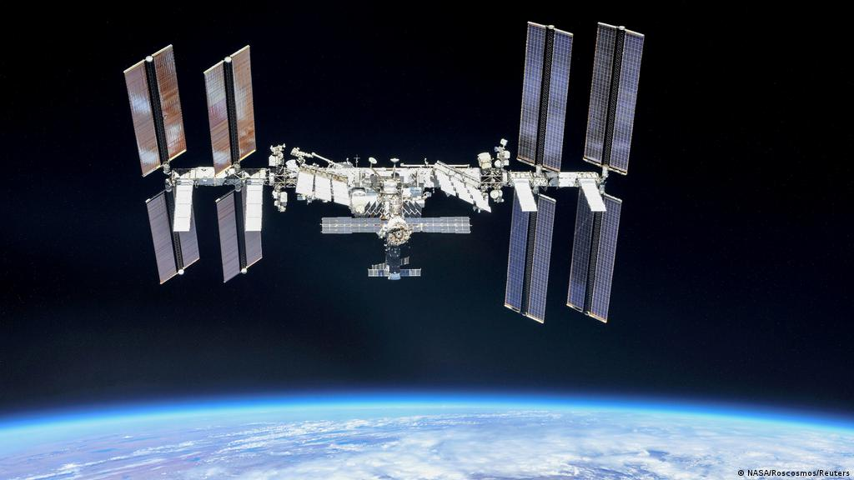
ISS

Slide 3
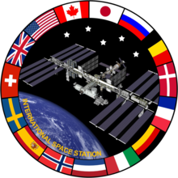
Pays
quinze pays, liés par un accord intergouvernemental : les Etats-Unis (principaux financeurs)

Slide 4
Quand
Sa construction a débuté en 1998. En 2000, la structure a commencé à recevoir des spationautes de façon permanente.

Slide 5
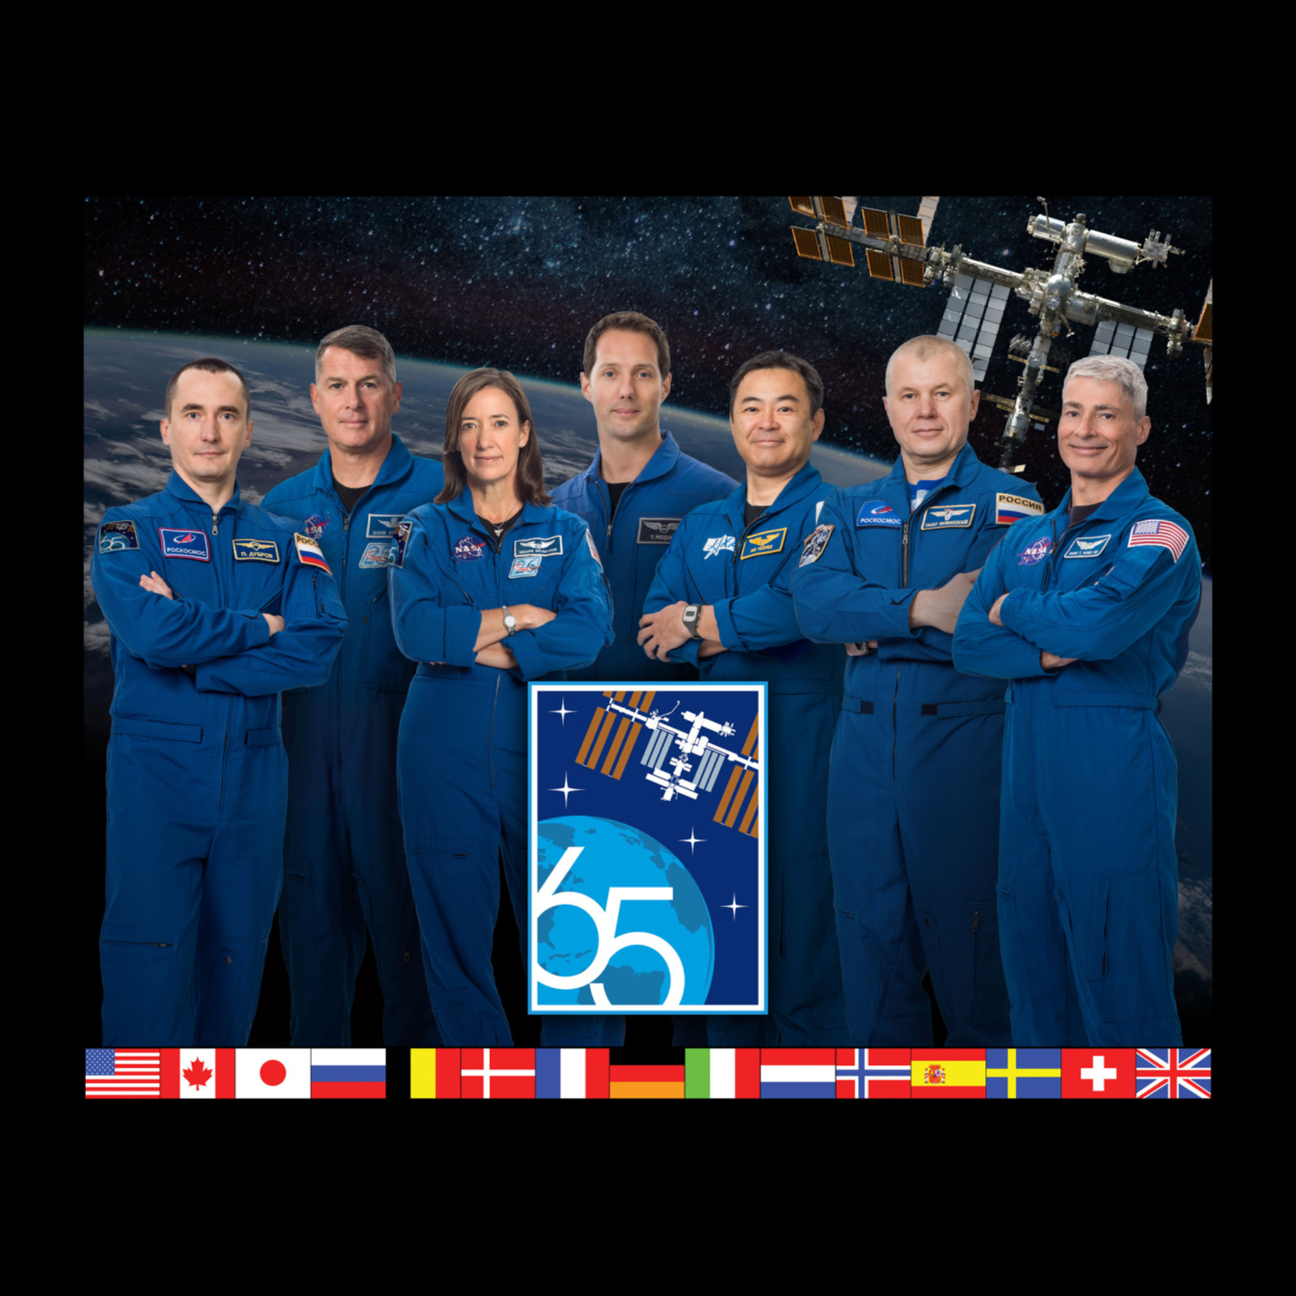
Agence

Slide 6
À retenir
Tout d'abord, l'ISS est un laboratoire extraordinaire pour les scientifiques ... Enfin, l'ISS permet une chose pour laquelle elle n'était ...
L'ISS orbite à 400 kilomètres au-dessus de la Terre et il faut ... Que tu sois chez toi, à l'école ou en vacances, l'une des choses dont tu dois t'occuper ...

